Slide 1
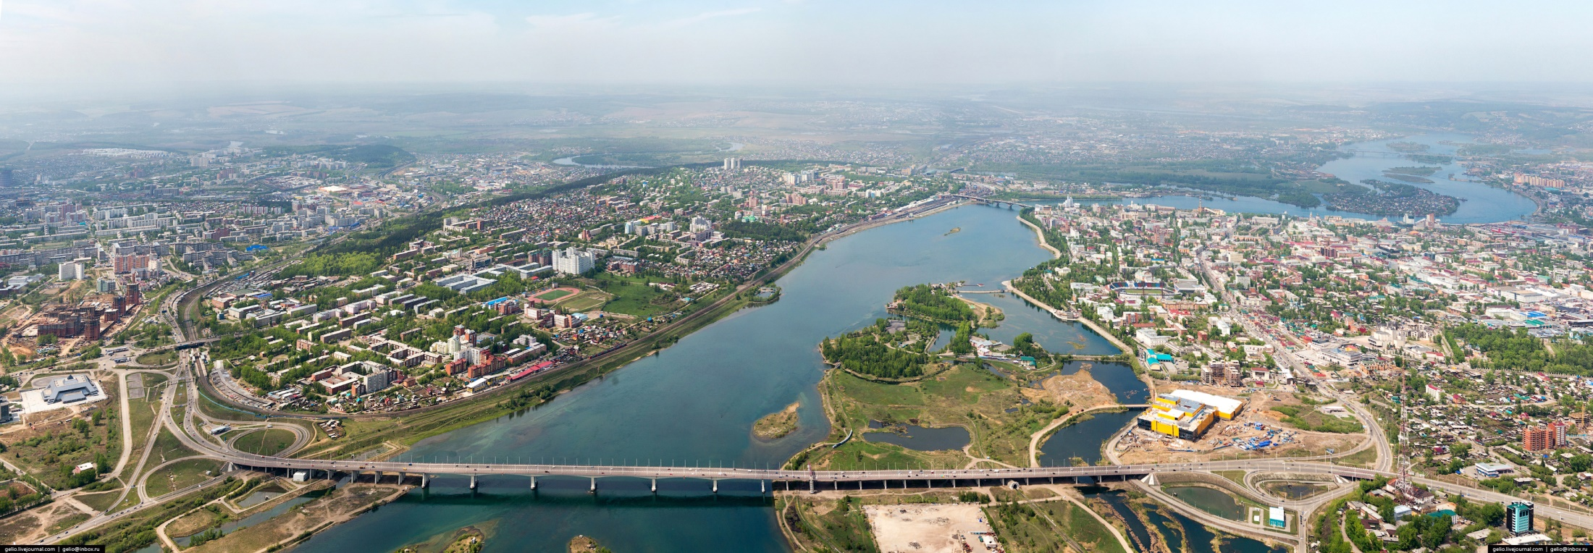
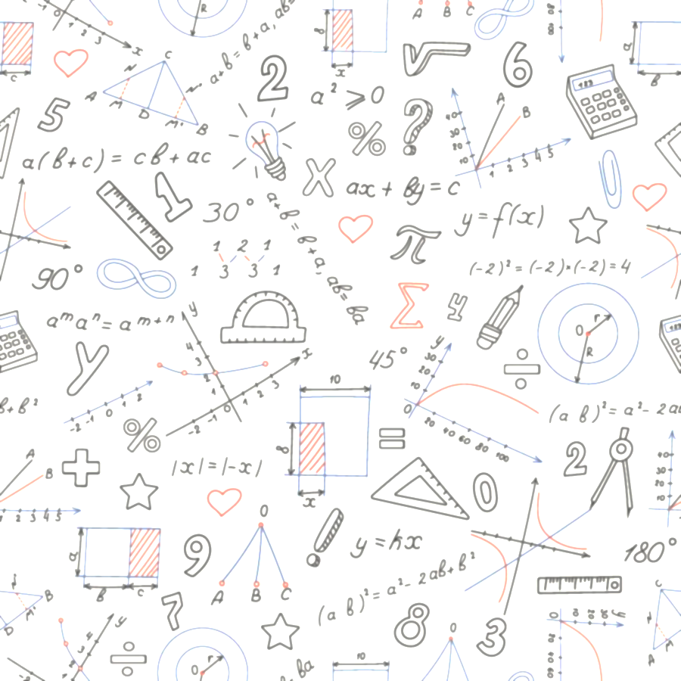
УРОК - ИГРА
По просторам малой
РОДИНЫ

Slide 2
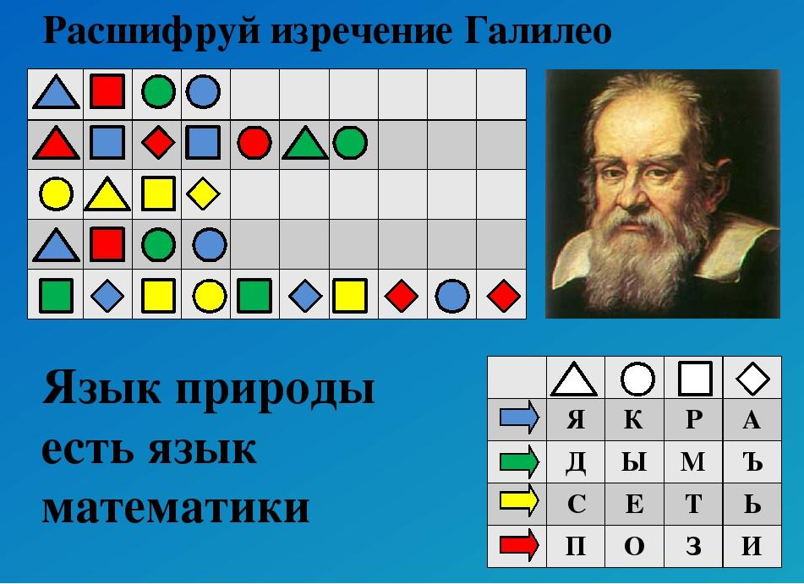

Slide 3
Животные
Иркутск
Байкал
10
15
20
25
30
10
15
20
25
30
10
15
20
25
30

Slide 4
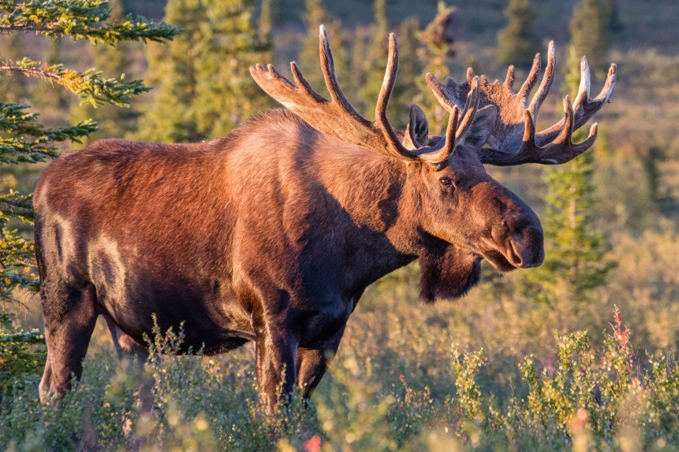
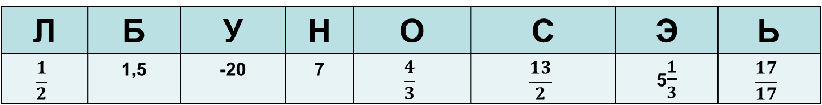
Самый крупный зверь тайги Прибайкалья. Средний вес самца — 300–400 кг, отдельные особи достигают полтонны. Длина тела — до 3 метров, высота в холке — до 2,3 м.
10
Найди обыкновенные дроби
Л | Б | У | Н | О | С | Э | Ь
 | 1,5 | -20 | 7
Лось

Slide 5
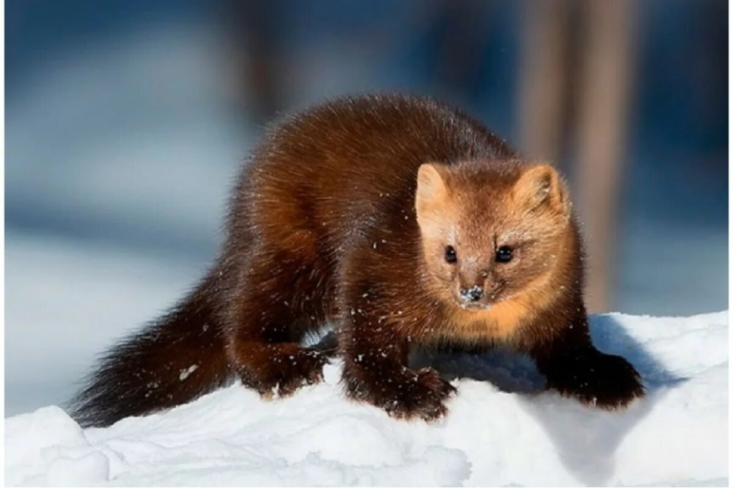
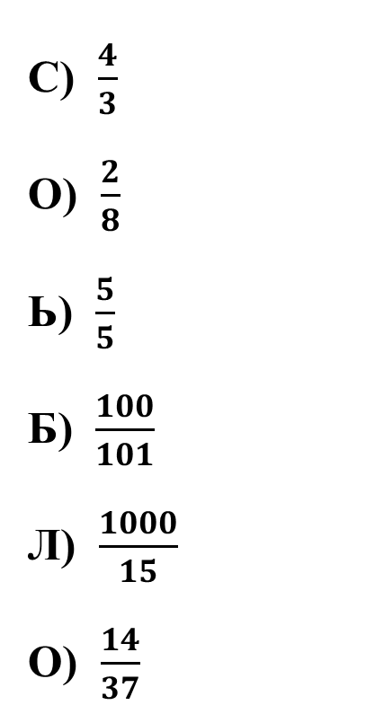
На старинном гербе Иркутской области изображён бабр, держащий во рту…
15
С) $\frac{4}{3}$
О) $\frac{2}{8}$
Ь) $\frac{5}{5}$
Б) $\frac{100}{101}$
Л) $\frac{1000}{15}$
О) $\frac{14}{37}$
Чему равен числитель дроби
4 | 14 | 100 | 2 | 1000 | 5
Соболь

Slide 6
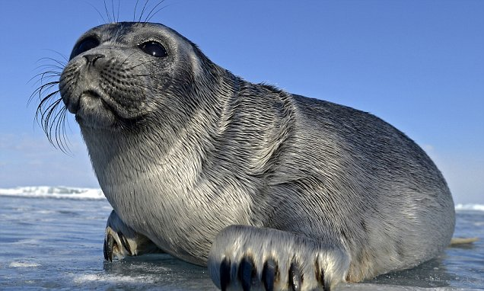
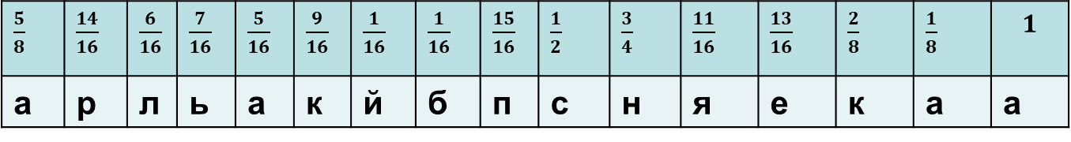
20
— эндемик Байкала из семейства ластоногих, средний вес — 50–55 кг.
Составь дроби в порядке возрастания
(за единичный отрезок принять 16 делений) :
0
1
0
1
а | р | л | ь | а | к | й | б | п | с | н | я | е | к | а | а
Байкальская нерпа

Slide 7
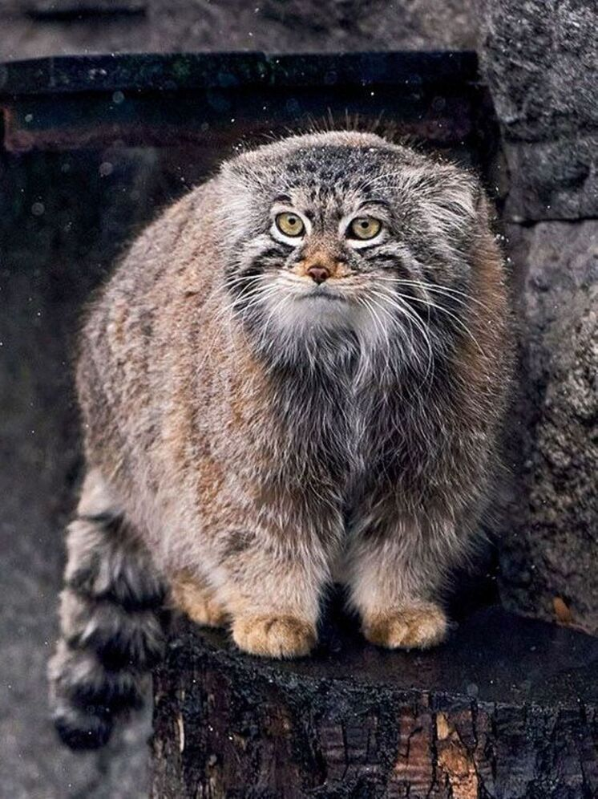
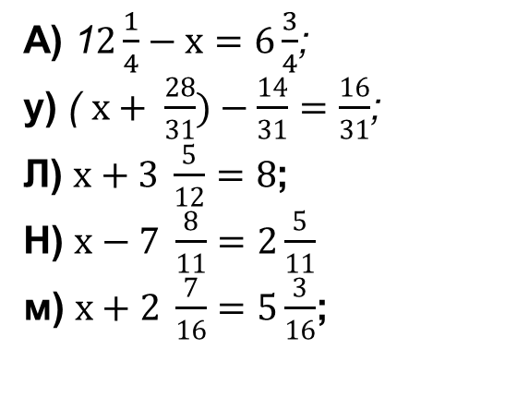
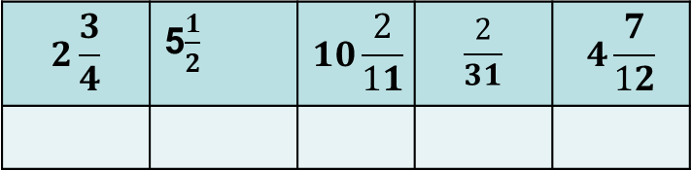
25
Хищное млекопитающее семейства кошачьих?
Решите уравнения, впишите в таблицу буквы, соответствующие найденным корням уравнения.
Манул

Slide 8
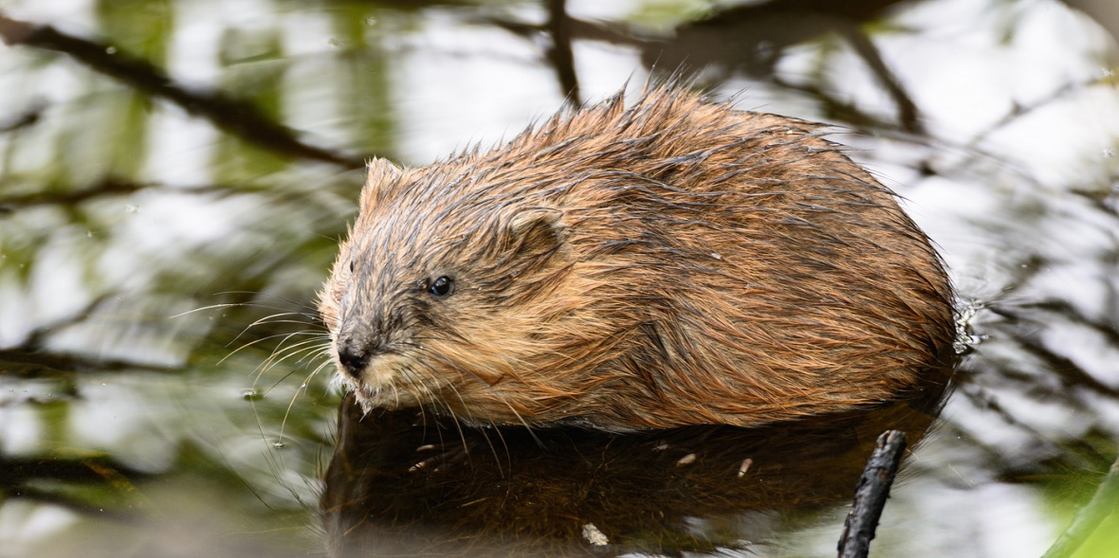
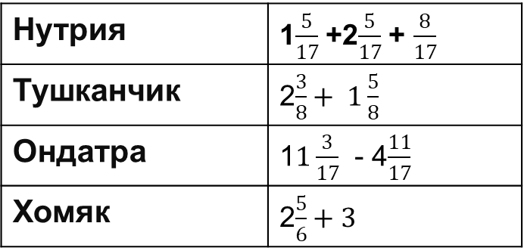
30
Мускусная крыса?
Найди значения выражений. Выберите наибольший результат.
Нутрия
Тушканчик
Ондатра
Хомяк
Ондатра

Slide 9
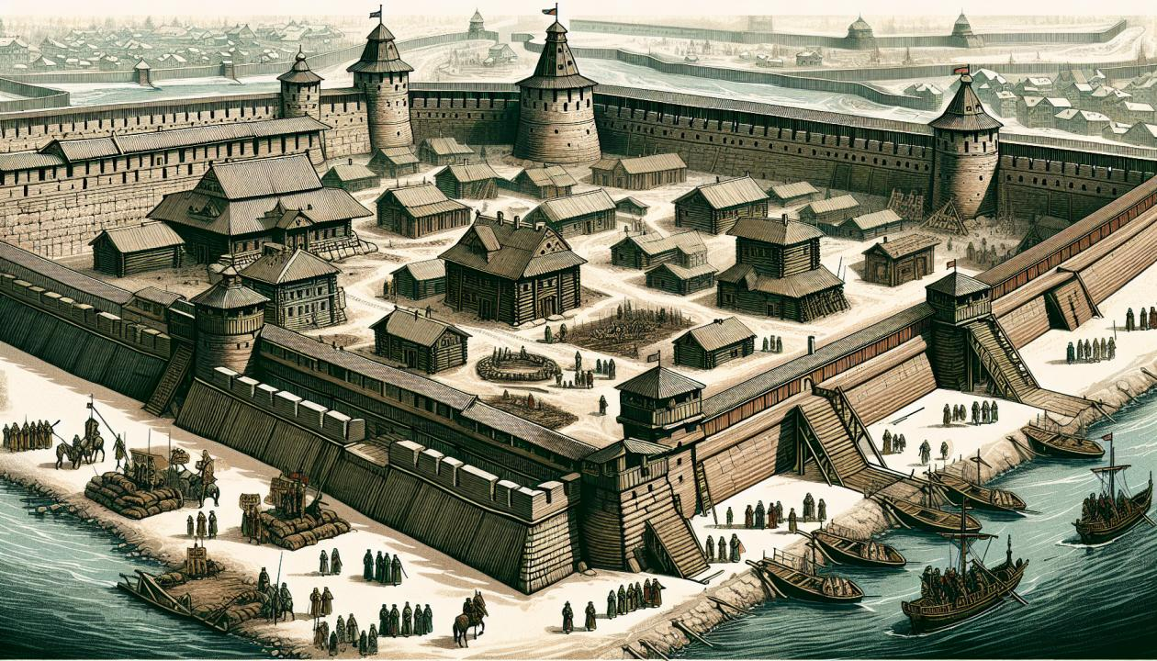
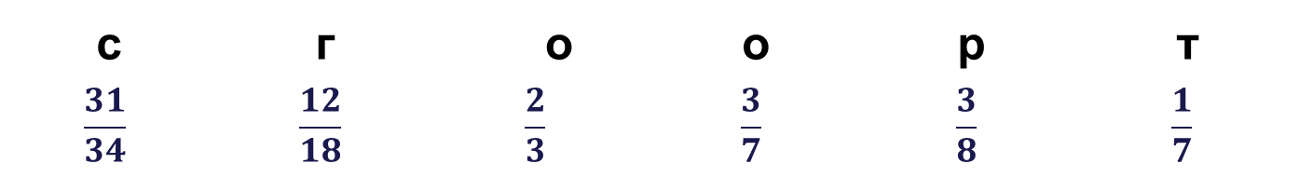
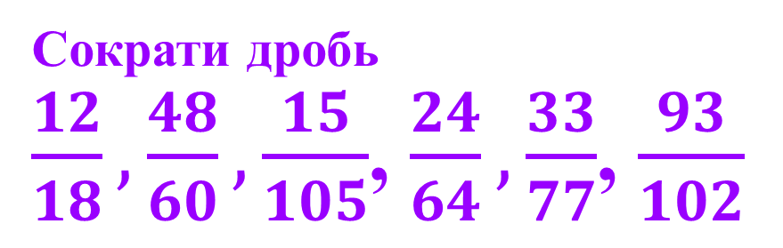
10
С чего начался наш город?
Острог
Сократи дробь
$\frac{12}{18}, \frac{48}{60},\frac{15}{105}$, $\frac{24}{64},\frac{33}{77}$, $\frac{93}{102}$
с | г | о | о | р | т

Slide 10
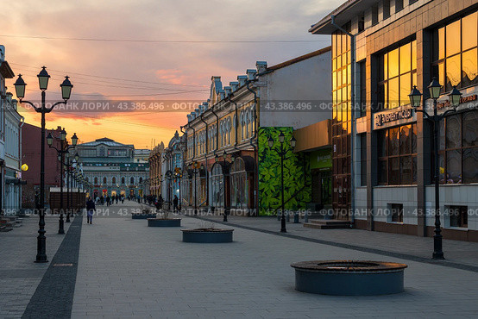
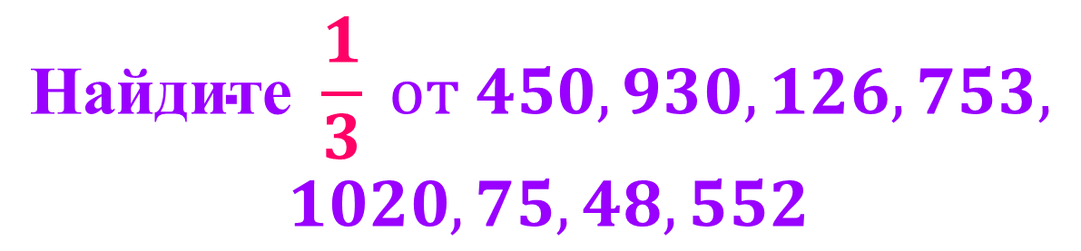
15
На какой улице нет ни одного дерева?
$$\text{Найдите} \frac{1}{3} от 450, 930, 126, 753,$$
$$1020, 75, 48, 552$$
о) 25; и) 42;
ц) 251; р) 310;
к) 340; о) 184.
у) 150 г) 16.
450 | 930 | 126 | 753 | 1020 | 75 | 48 | 552
Урицкого

Slide 11
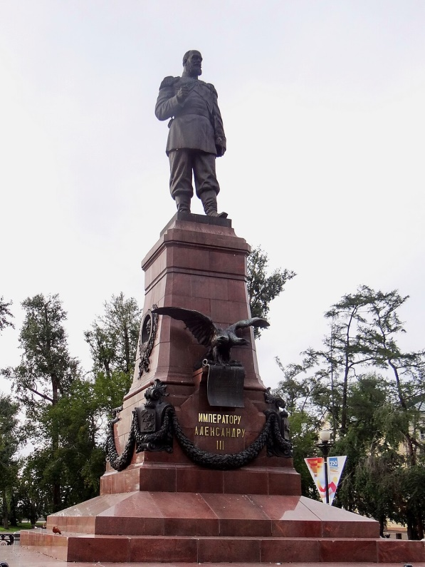
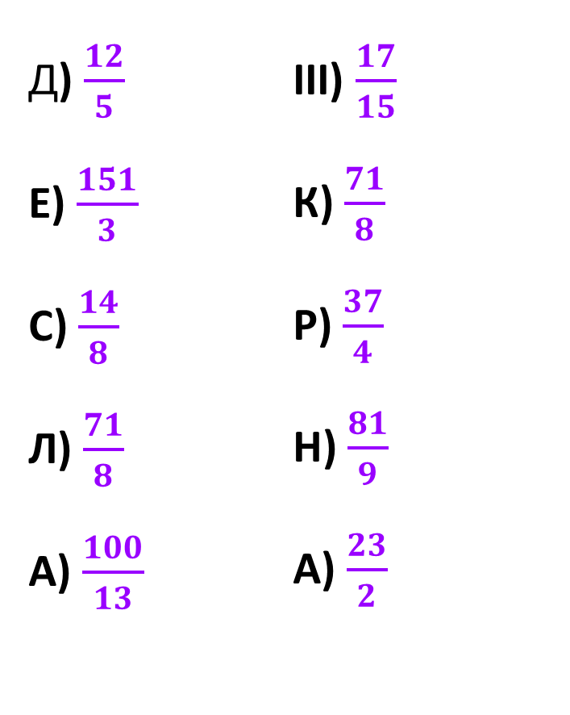
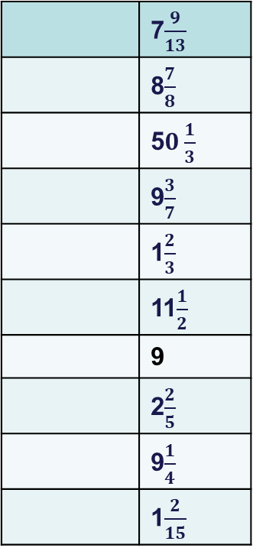
На каком памятнике изображён двуглавый орёл, который держит в когтях царский указ о назначении наследника престола, цесаревича Николая Александровича, председателем комитета по строительству Сибирской железной дороги? (памятник установлен на побережье Ангары)
20
Выделите целую часть из дроби
 | 9
Д) $\frac{12}{5}$
Е) $\frac{151}{3}$
С) $\frac{14}{8}$
Л) $\frac{71}{8}$
А) $\frac{100}{13}$
III) $\frac{17}{15}$
К) $\frac{71}{8}$
Р) $\frac{37}{4}$
Н) $\frac{81}{9}$
А) $\frac{23}{2}$
Александр III

Slide 12
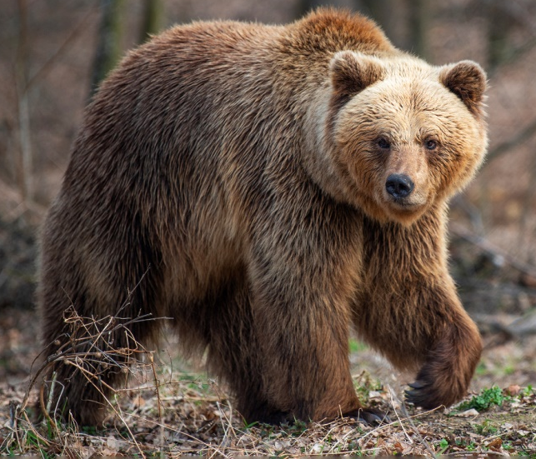
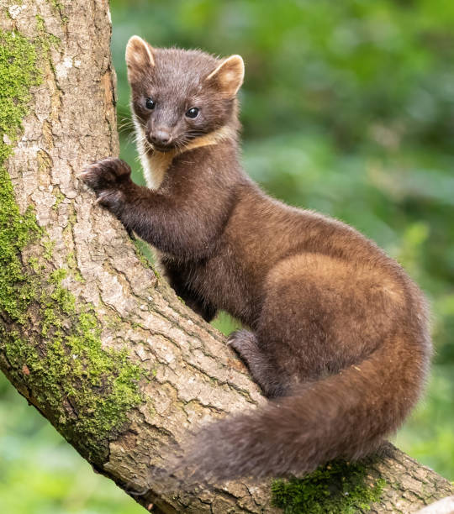
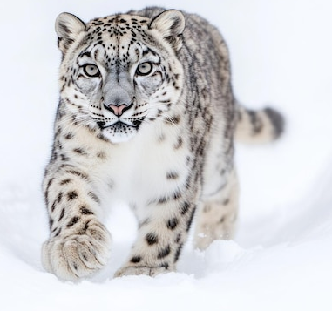
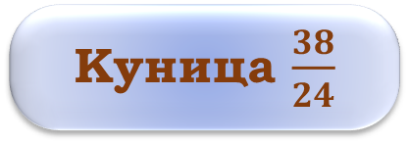
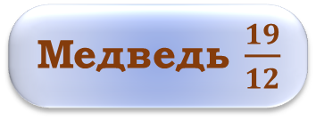
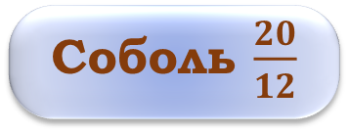
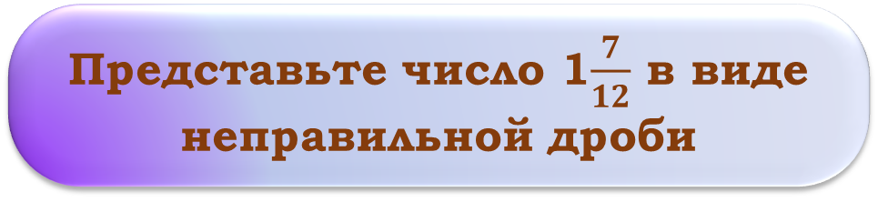
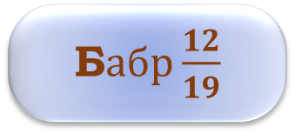
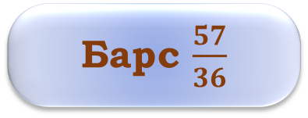
Какого животного нет на гербе Иркутска ?
25
Представьте число 1$\frac{7}{12}$ в виде неправильной дроби
Соболь $\frac{20}{12}$
Б$абр\frac{12}{19}$
Куница $\frac{38}{24}$
Медведь $\frac{19}{12}$
Барс $\frac{57}{36}$
Медведь, Куница, Барс

Slide 13
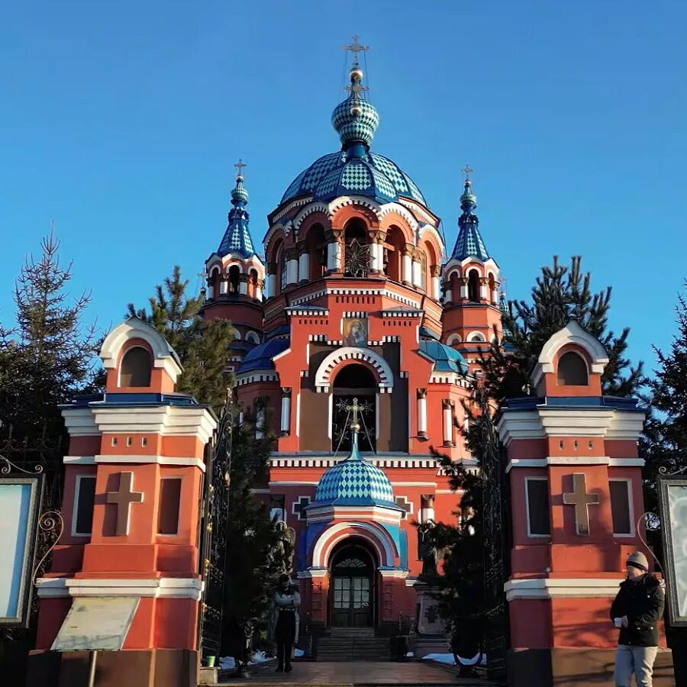
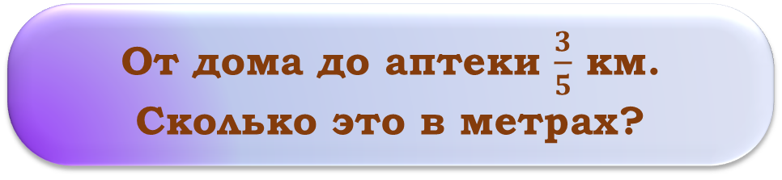
В какой церкви г. Иркутск купола отлиты в Ярославле?
30
От дома до аптеки $\frac{3}{5}$ км. Сколько это в метрах?
400 м
Знаменская
600 м
Казанская
60 м
Спасская

Slide 14
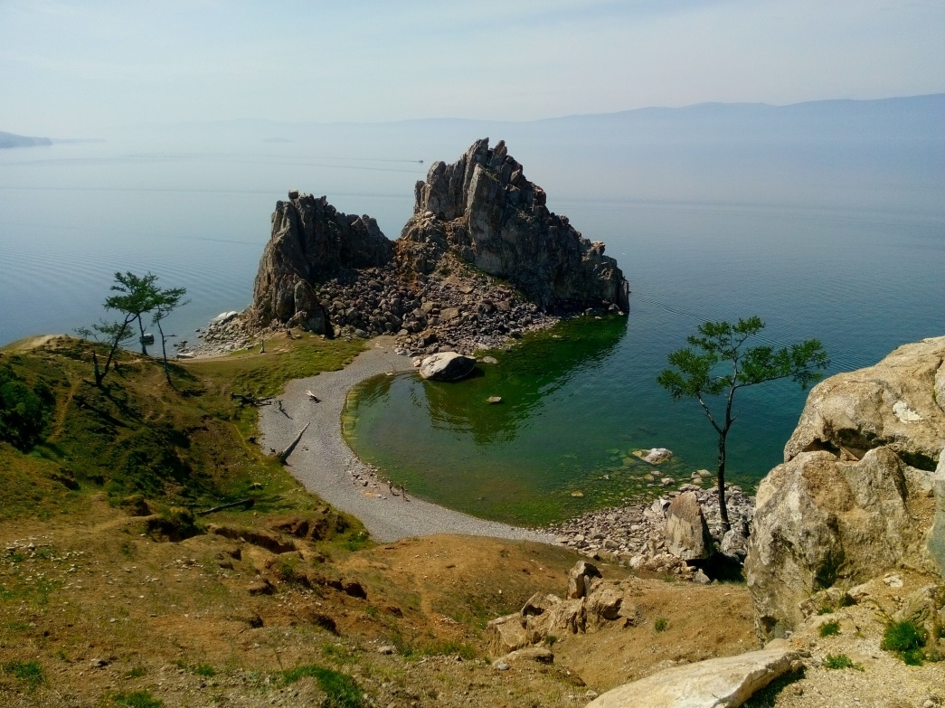
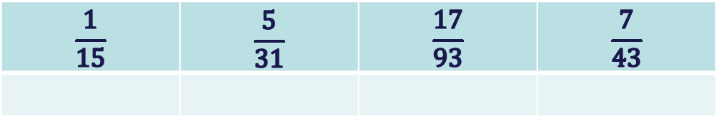
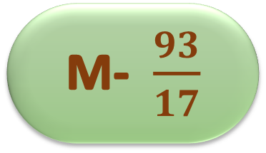
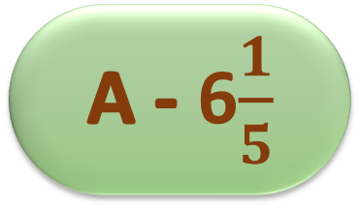
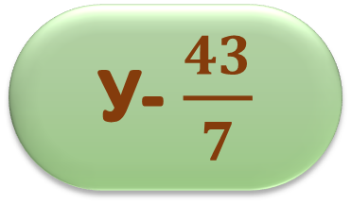
Как Байкал называли в древности?
10
Найдите числа, обратные данным
У- $\frac{43}{7}$
Л - 15
А - 6$\frac{1}{5}$
М- $\frac{93}{17}$
Ламу

Slide 15
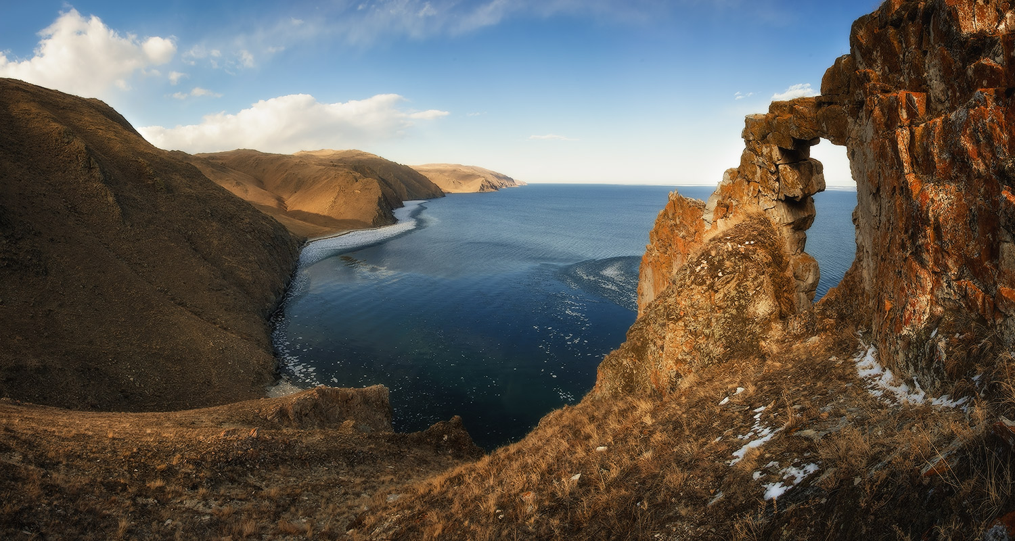
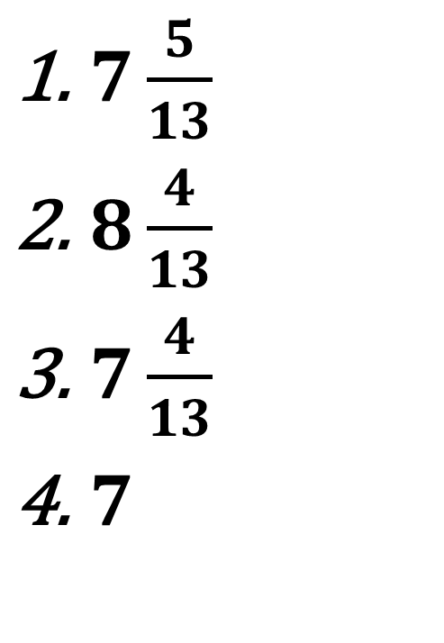
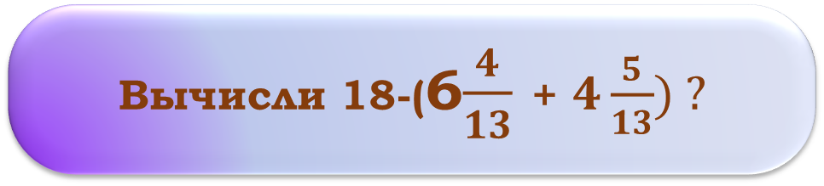
Глубина Байкала?
15
Вычисли 18-(6$\frac{4}{13}$ + $4\frac{5}{13}) ?$
$7\frac{5}{13}$
$8\frac{4}{13}$
$7\frac{4}{13}$
$7$
1642 метра

Slide 16
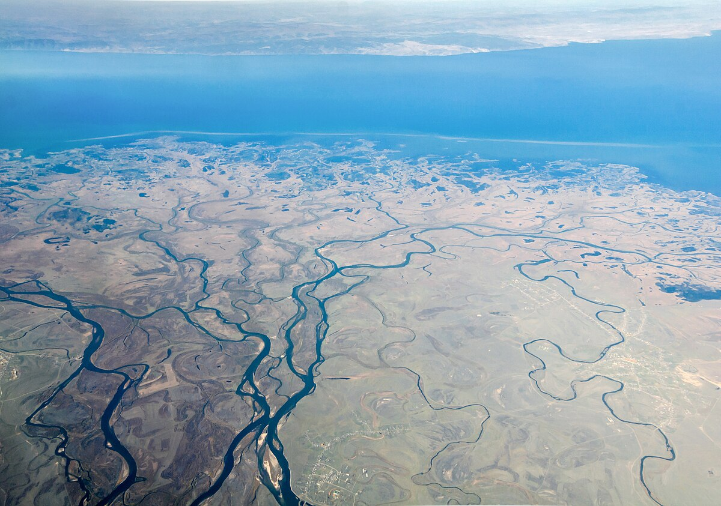
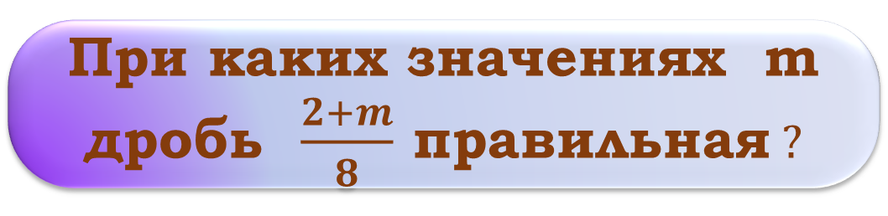
Самый большой приток БАЙКАЛА?
20
При каких значениях m дробь $\frac{2+m}{8}$ правильная$?$
m = 6, 7, 8, 9, ….
m = 0, 1, 2, 3, 4, 5
m = 0, 1, 2, 3, 4
m < 6
Селенга

Slide 17
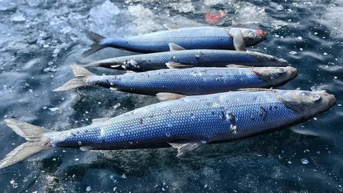
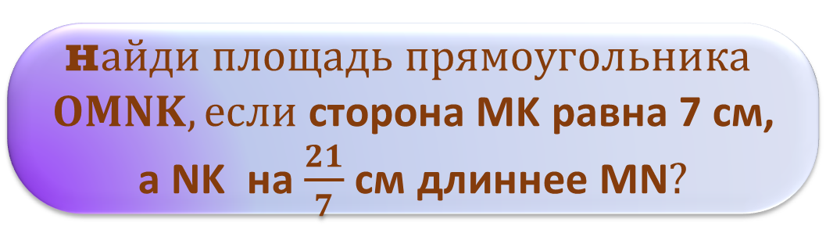
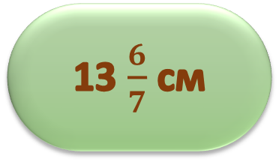
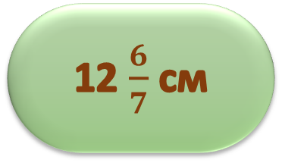
Как называется самая многочисленная популяция рыбы, которая является промысловой на Байкале?
25
н$айди площадь прямоугольника$
$OMNK, если$сторона MK равна 7 см, а NK на $\frac{21}{7}$см длиннее MN$?$
12 $\frac{6}{7}$ см
10 см
13 $\frac{6}{7}$ см
70 см
Омуль

Slide 18
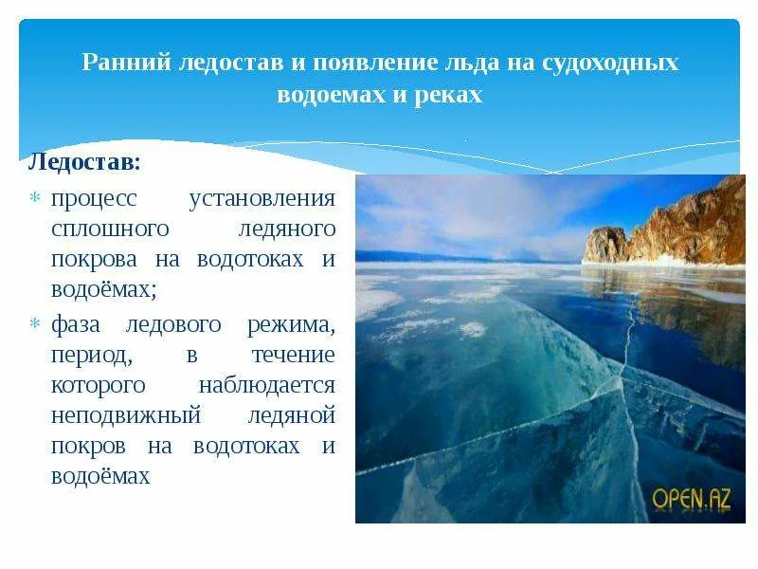
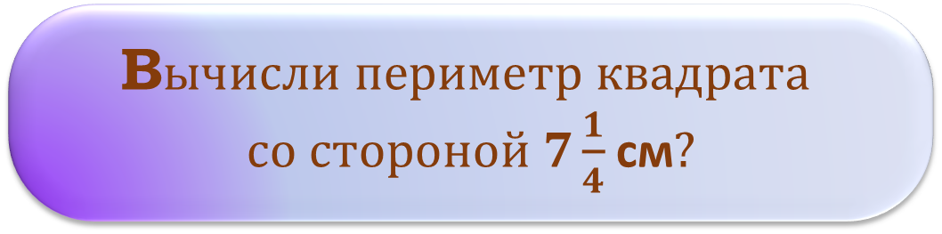
Какое природное явление позволяет использовать оз. Байкал, как транспортную магистраль не только летом, но и зимой?
30
В$ычисли периметр квадрата$
$со стороной 7\frac{1}{4}$см$?$
Ледостав | 29
Снеготаяние | 28
Ледоход | 11
Замерзание | Другой ответ

